Slide 1
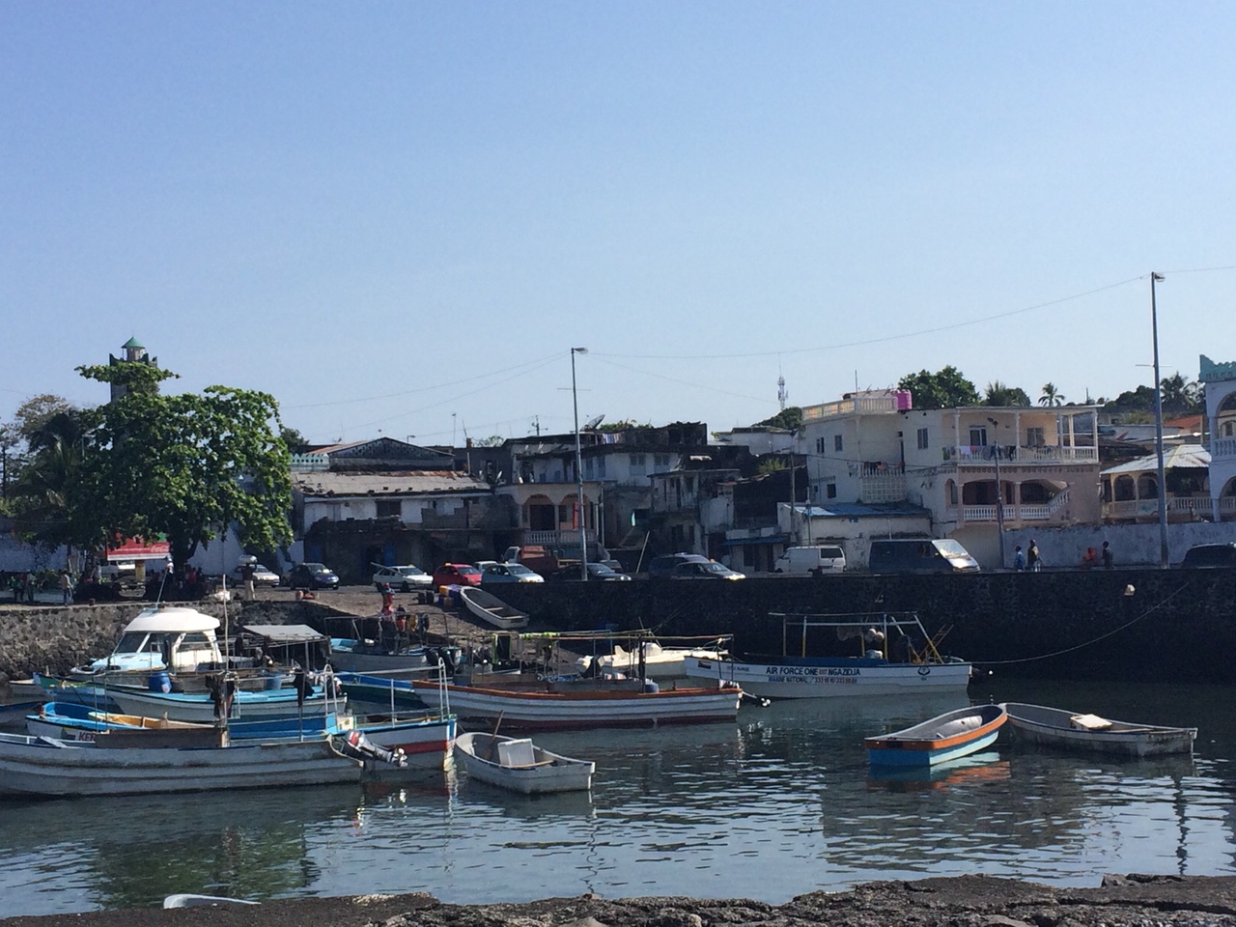
Évaluation de la Pauvreté dans l’Union des Comores
INSEED & Banque Mondiale
Moroni – 14 mai 2018

Slide 2

Objectifs et Plan du Rapport
Analyse approfondie de la pauvreté et des inégalités aux Comores, ainsi que de leurs causes sous-jacentes, en se basant sur EESIC 2014 et EIM 2004:
Contexte & performance macroéconomique;
Incidence et structure de la pauvreté et des inégalités en 2014;
Évolution de la pauvreté et des conditions de vie depuis 2004 et étendue de la pauvreté multidimensionnelle;
Situation du marché du travail et emploi informel;
Migration et les transferts de fonds;
Incidence fiscale et politiques de redistribution;
Quelques recommandations politiques & implications pour la recherche.

Slide 3
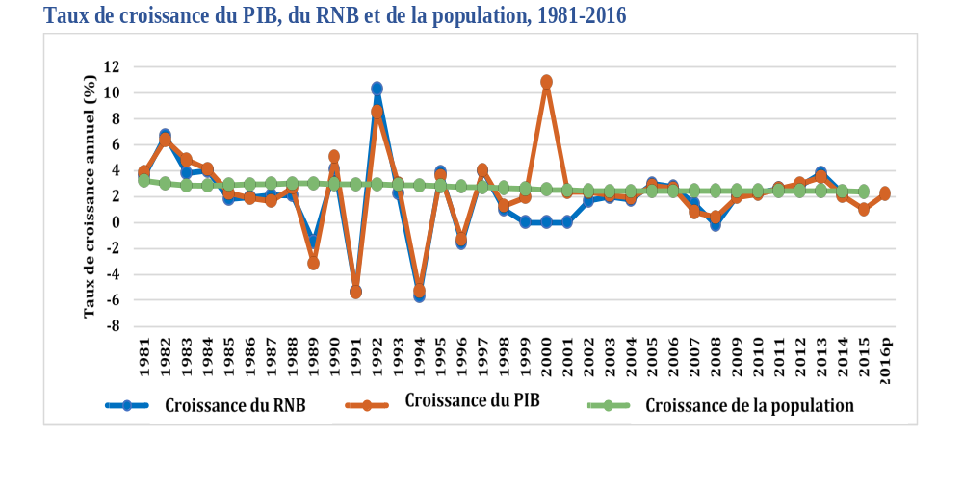
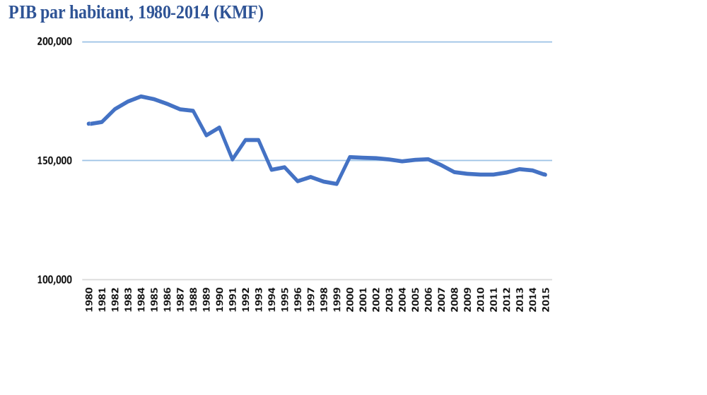
Faible croissance économique…
Les périodes de tensions sociopolitiques, depuis l’indépendance, ont conduit l’Union des Comores à être classée parmi les «États fragiles »;
La croissance économique s’est stabilisée pendant les 15 dernières années, mais a été plus faible que dans les années 1980 et 1990;
Au vu de la forte croissance démographique (2,7%) l’économie continue a avoir du mal à assurer son démarrage;
Toutefois, la faible croissance du PIB diverge des résultats des enquêtes auprès des ménages ─soulignant la faible qualité des données.

Slide 4
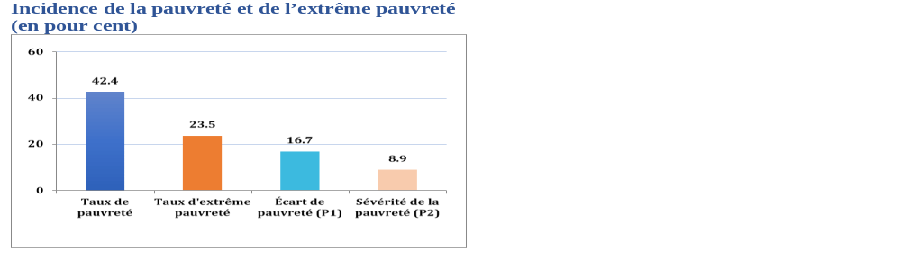
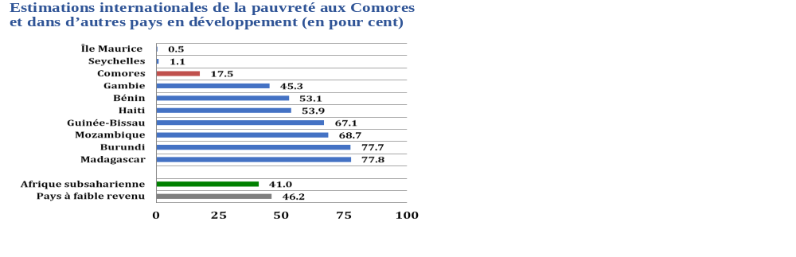
…et une forte incidence de la pauvreté au niveau national
Environ quatre Comoriens sur dix vivent en-dessous du seuil de pauvreté national;
Près d’un quart de la population se trouve dans une situation d’extrême pauvreté;
Toutefois, le seuil international de pauvreté de 1,9 $ US (par habitant et par jour, PPA de 2011), montre que seuls deux Comoriens sur dix seraient considérés comme pauvres;
Plaçant les Comores devant les autres pays à faible revenu et d’Afrique subsaharienne avec 30 points de pourcentage d’avance.

Slide 5
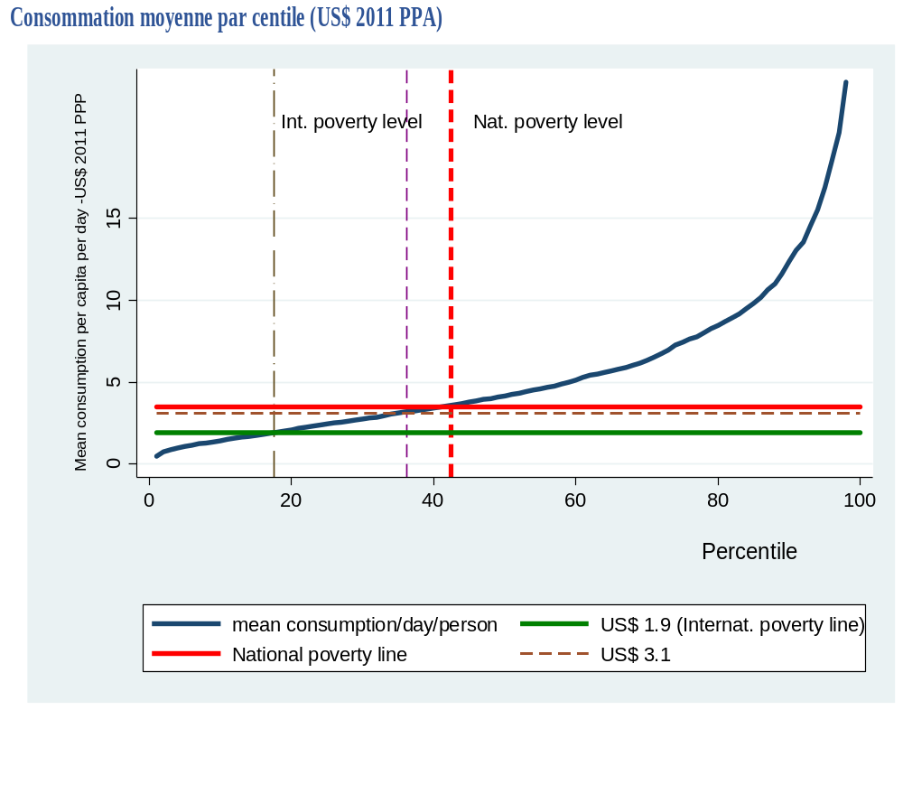
Une grande partie de la population pauvre est susceptible de sortir rapidement de la pauvreté
Environ un quart de la population pauvre pourrait sortir de la pauvreté si son revenu augmentait d’environ 167 KMF par habitant et par jour…
..mais aussi environ 10 pour cent de la population non pauvre risque fortement de sombrer dans la pauvreté en cas de chocs économiques ou sociaux.

Slide 6
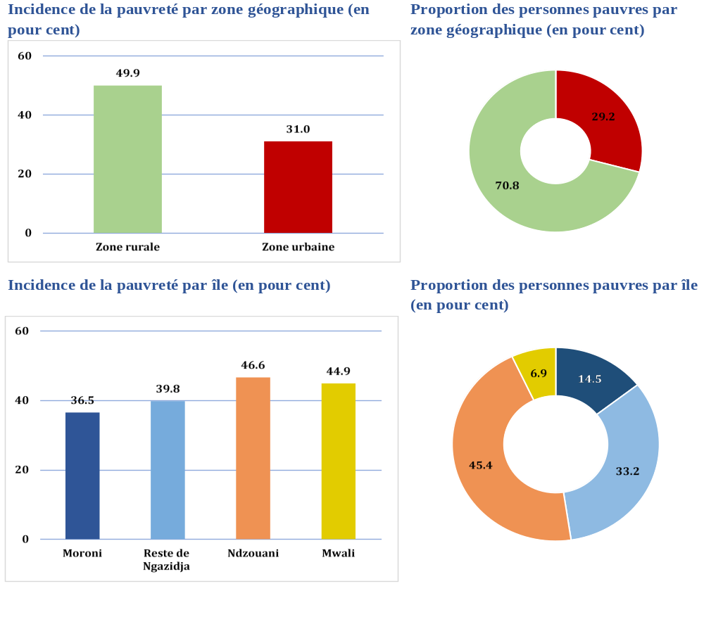
La pauvreté est inégalement répartie sur le territoire

Slide 7
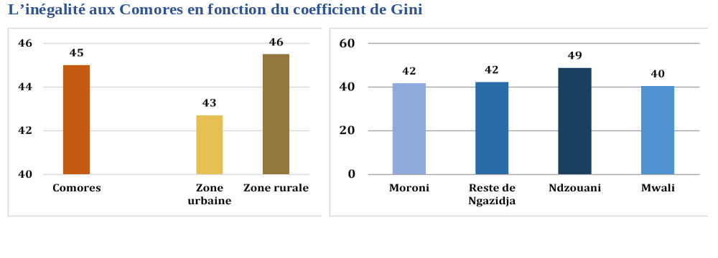
…et l’inégalité demeure fortement répandue essentiellement dans les zones rurales et a Ndzouani

Slide 8
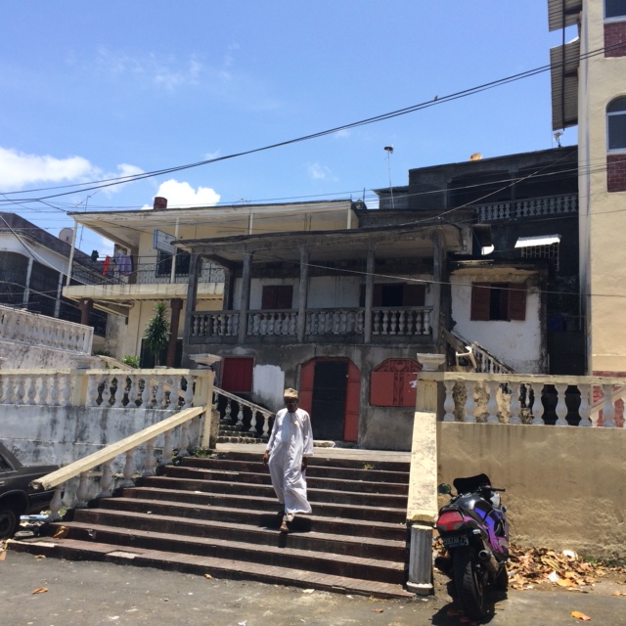
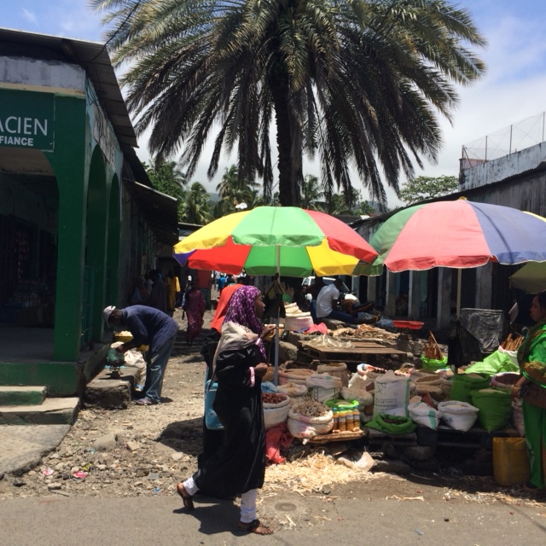
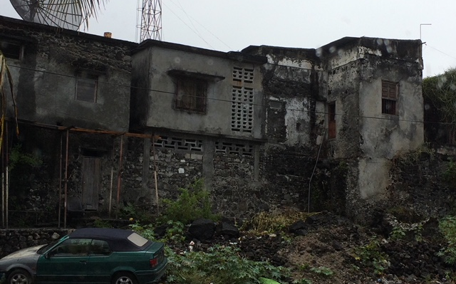
Les différences entre les niveaux d’éducation et les secteurs professionnels contribuent de manière considérable à la disparité totale du revenu/consommation;
Les inégalités entre les ménages ruraux et urbains sont principalement dues au fait que les premiers perçoivent moins de rendements sur leurs dotations;
Les caractéristiques des ménages pauvres contribuent fortement à la persistance de la pauvreté et des inégalités entre les générations:
  Environ un cinquième de l’inégalité totale est associée aux circonstances observées au sein des ménages comoriens;
  Ces inégalité sont beaucoup plus importantes dans les zones rurales et sont essentiellement influencées par la région de naissance de l’individu.

Slide 9
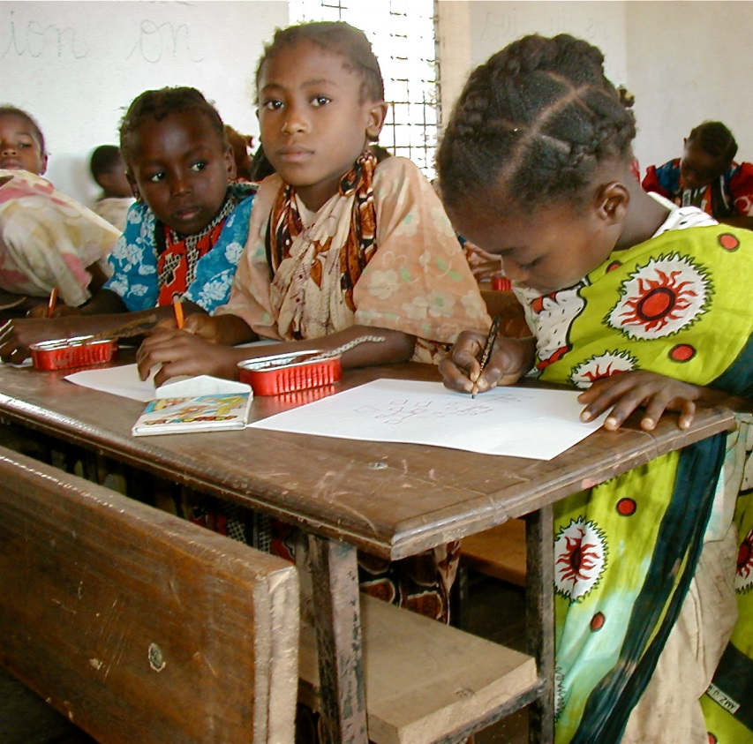
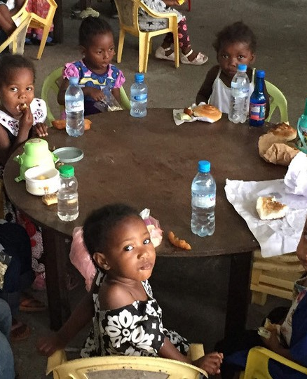
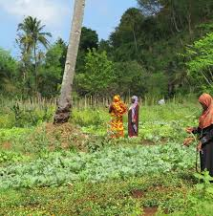
Les familles nombreuses, les faibles niveaux d’éducation et l’emploi agricole contribuent à la pauvreté
Le taux de pauvreté atteint 70% chez les ménages avec cinq enfants ou plus, contre moins de 20% chez ceux n’ayant pas d’enfants.
Près de 75% des personnes pauvres sont des travailleurs indépendants et plus de la moitié d’entre eux dépendent de l’agriculture ; alors que moins de 10% sont fonctionnaires du gouvernement/ administrations publiques.
Le taux de pauvreté dépasse 50% chez les ménages n’ayant pas d’ éducation contre près de 17% chez ceux ayant un diplôme d’étude supérieur.
L’ accès a l’infrastructure et la migration sont
liés à des niveaux inférieurs de pauvreté.

Slide 10
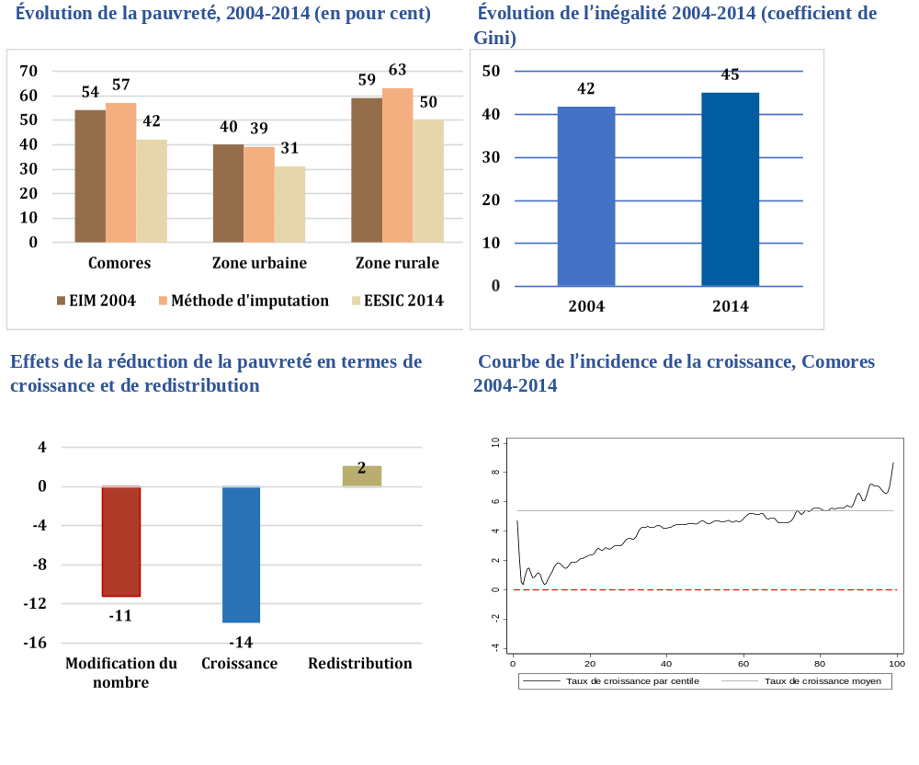
La pauvreté est en baisse mais les inégalités sont en hausse
La pauvreté a reculé de 10 points de pourcentage depuis 2004;
Le taux de pauvreté a diminué grâce à l’augmentation de la consommation moyenne des ménages (effet de croissance) alors que l’inégalité a augmenté;
Bien que la consommation moyenne par habitant ait augmenté d’environ 30%, la consommation moyenne des personnes pauvres n’a augmenté que d’environ 4%.

Slide 11
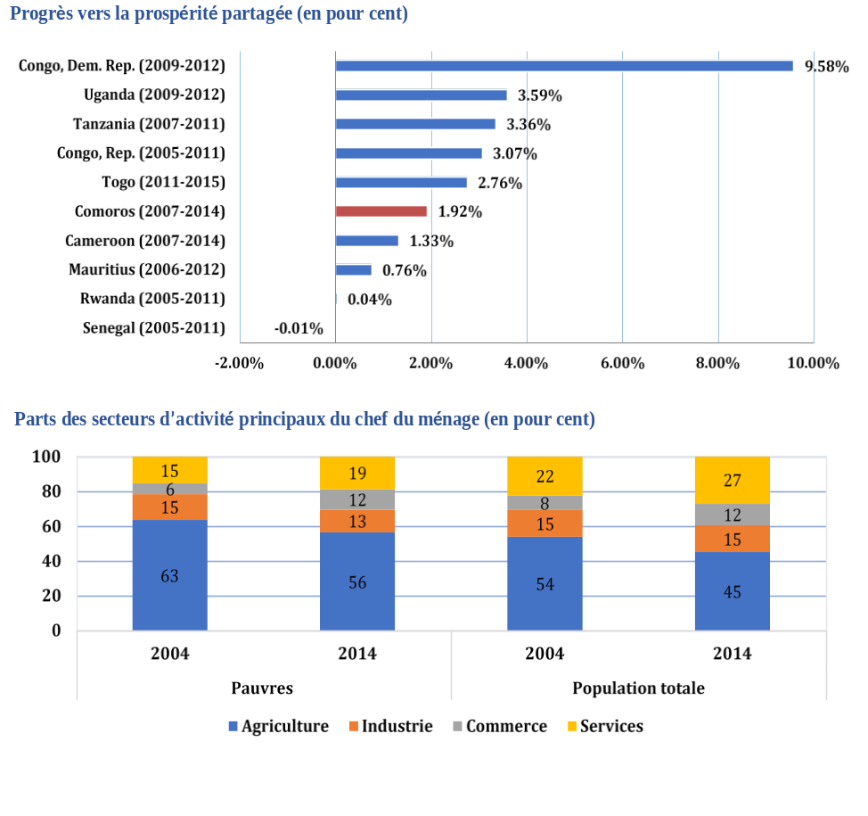
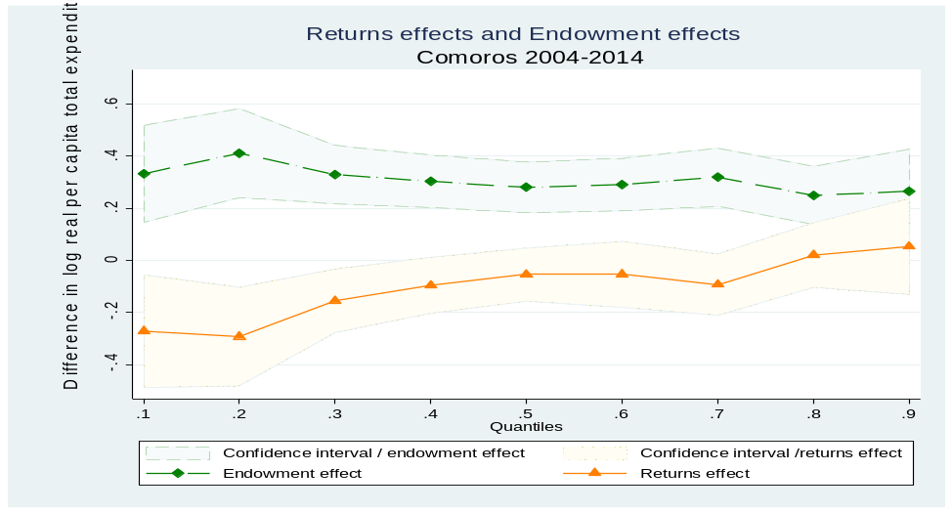
La réduction de la pauvreté est en grande partie due a l’amélioration des dotations des ménages pauvres en moyens de communication et de transport, ainsi qu’ une amélioration du niveau d’instruction du chef et membres du ménage.
La main d’œuvre s’est déplacée de l’agriculture vers le commerce et les services. Ce changement a été associé à une augmentation des rendements de l’emploi dans les secteurs manufacturier et ─ dans une moindre mesure ─ du commerce.
En dépit des ces améliorations, le progrès vers la prospérité partagée reste très limité.

Slide 12
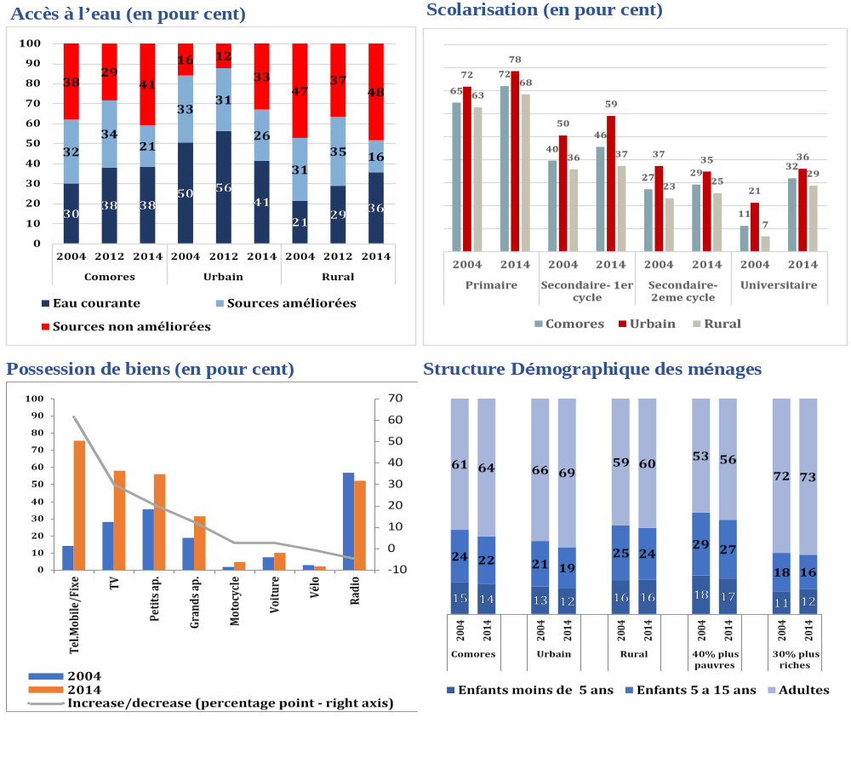
Les conditions de vie se sont améliorées mais les privations en matière d’accès aux services et possession de biens continuent de subsister
Les conditions de logement et les dotations en équipements modernes se sont améliorées
L’accès à l’eau courante et aux systèmes d’assainissement améliorés a également augmenté
Des progrès ont été notés sur le plan du développement humain, avec l’expansion des taux de scolarisation
Les Comores sont plus performantes que les autres pays d’Afrique subsaharienne en termes de mortalité maternelle et infantile, mais le taux de retard de croissance reste élevé

Slide 13
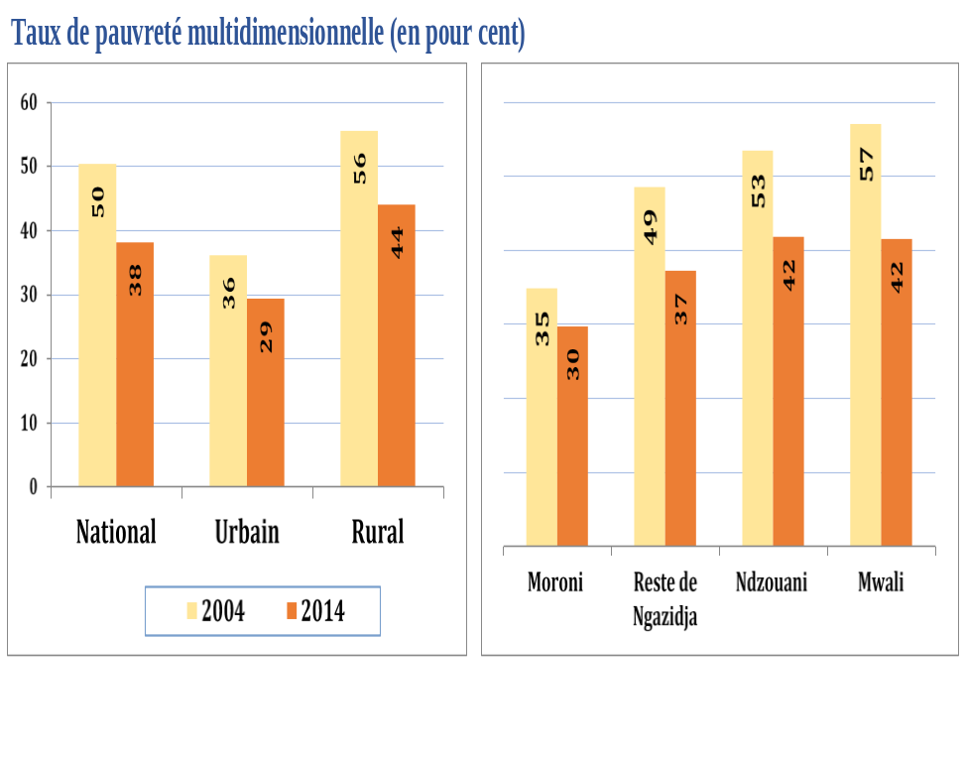
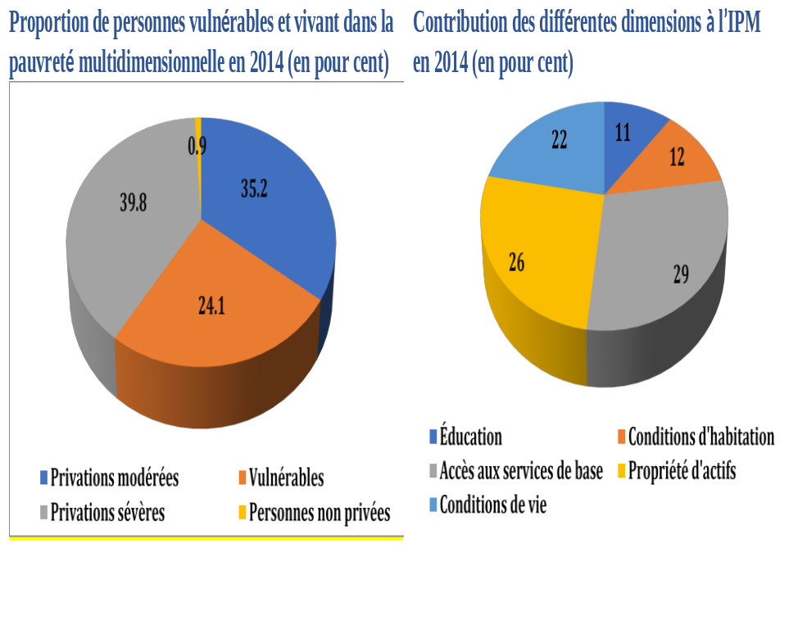
La pauvreté multidimensionnelle a considérablement diminué avec l’amélioration des conditions de vie, mais la population reste vulnérable aux privations et à la pauvreté
Les proportions de population souffrant de pauvreté multidimensionnelle et celles exposées á des privations sévères dans plus de la moitié des dimensions du bien-être ont baissé de respectivement de 10 et 21 points de pourcentage;
Cependant, les taux de vulnérabilité ont nettement augmenté ─ 10 points de pourcentage ─, ce qui indique que ceux qui ont réussi à sortir de la pauvreté multidimensionnelle restent susceptibles de sombrer à nouveau dans la pauvreté;
Malgré ces améliorations, la population continue de souffrir de graves privations dans plusieurs dimensions du bien-être, en particulier dans les zones rurales.

Slide 14

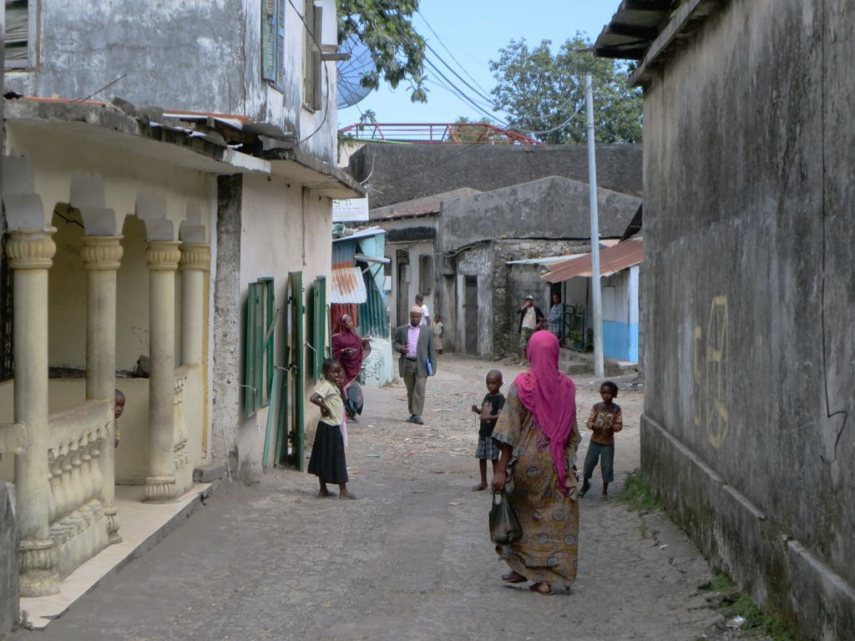
L’accès aux biens et aux services de base, suivi de la consommation, figurent parmi les dimensions les plus importantes du bien-être dont la population reste privée: plus de trois quarts des ménages ruraux pauvres restent privés d’accès à l’électricité, de combustibles efficaces et de systèmes d’assainissement améliorés, et plus de la moitié d’entre eux sont privés d’actifs et de biens de consommation de base;
Même si le taux de scolarisation des enfants est en hausse, environ 40% des ménages pauvres et ruraux continuent d’être privés d’un accès à la scolarité, ce qui signifie qu’un grand nombre de leurs membres âgés de 6 à 15 ans ne sont pas scolarisés.

Slide 15
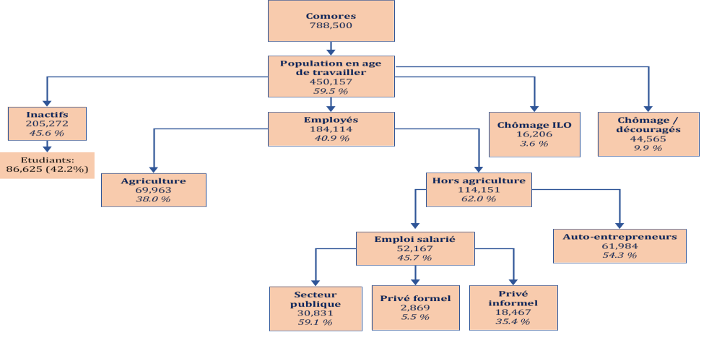
Seulement 45 % de la population en âge de travailler est activement engagée sur le marché de travail, faisant des Comores le pays qui détient le taux d’activité le plus faible par rapport à ses homologues d’Afrique subsaharienne

Slide 16
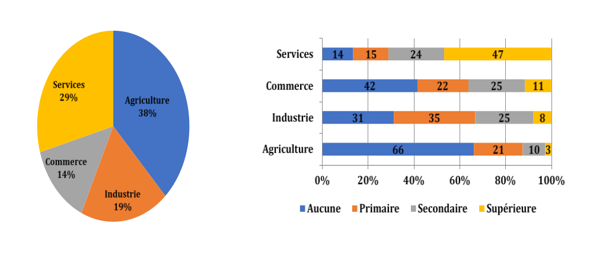
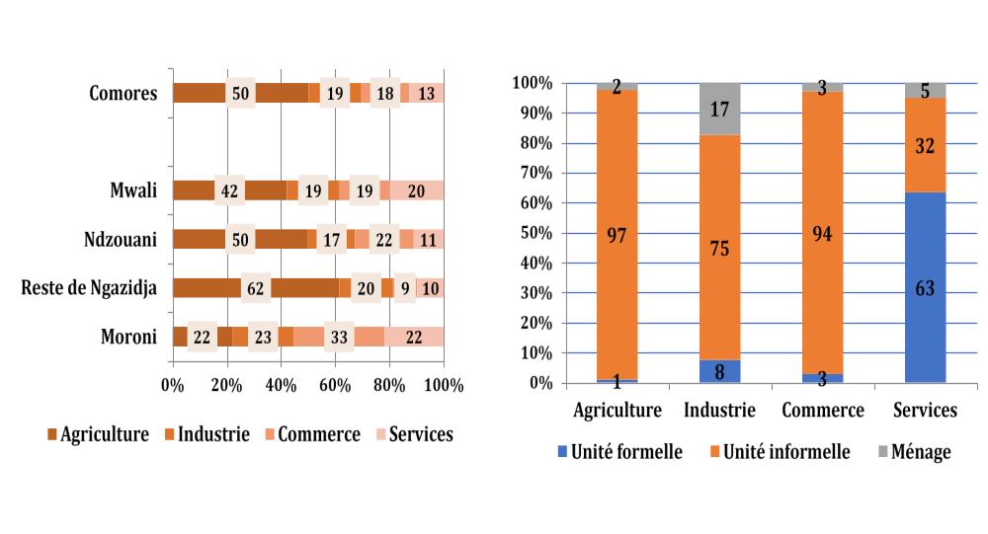
L’emploi informel et à faible productivité domine le marché du travail
La main d’œuvre est principalement employée dans l’agriculture et les services;
Les travailleurs moins instruits sont concentrés dans le secteur agricole, puis le commerce;
Ceux moyennement qualifiés sont dans l’industrie, alors que ceux ayant un niveau universitaire sont salariés du gouvernement /administrations publiques.
Les entreprises informelles sont de petite taille et opèrent dans des secteurs à faible productivité avec des travailleurs peu qualifiés.
Une majorité écrasante d’UPI se trouve dans les zones rurales, essentiellement Ngazidja et Ndzouani, et est principalement déployée dans l’agriculture.

Slide 17
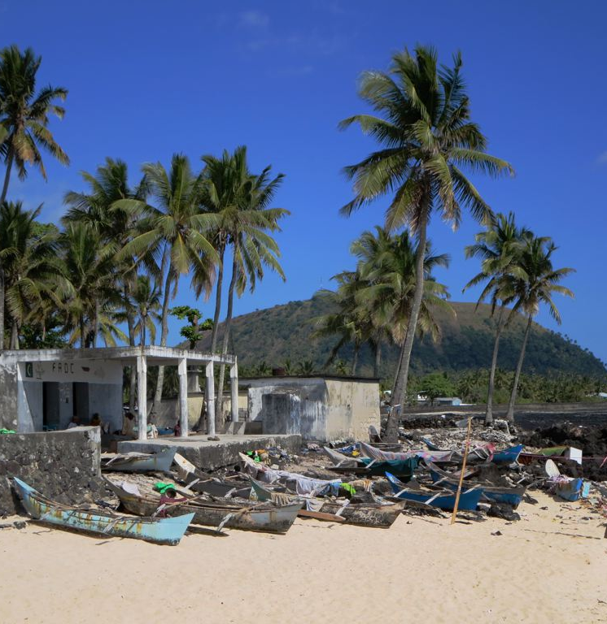
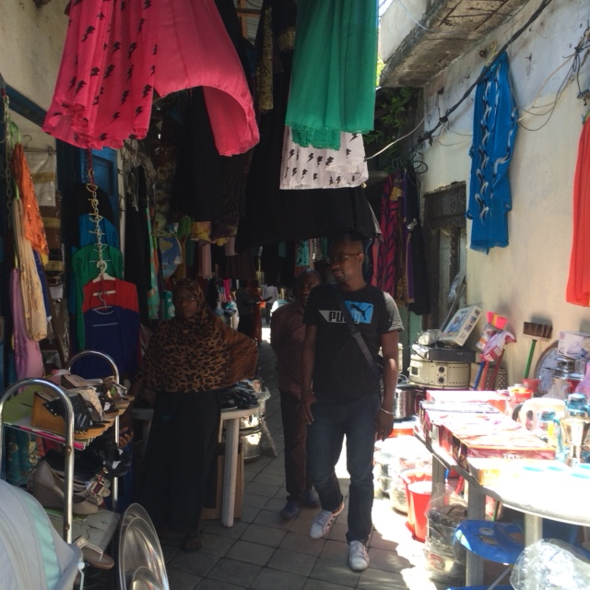
L’informalité est assez faible dans le secteur des services (qui comprend les services financiers & publics, mais aussi l’hébergement, la restauration, la vente);
La totalité des UPI fonctionnent avec deux employés ou moins et plus de la moitié des travailleurs n’a pas terminé l’enseignement de base;
Malgré la précarité de l’emploi informel, les travailleurs s’y orientent volontairement, attirés par les perspectives d’indépendance et de meilleurs revenus;
Les chefs d’UPI préfèrent rester dans le secteur informel car ils ne sont pas contraints de s’inscrire au registre fiscal et/ou ne connaissent pas les procédures pour s’inscrire.

Slide 18
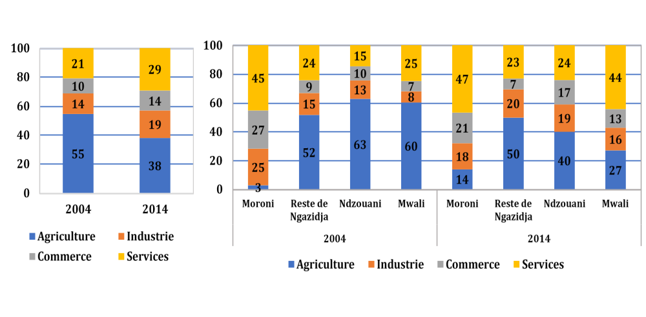
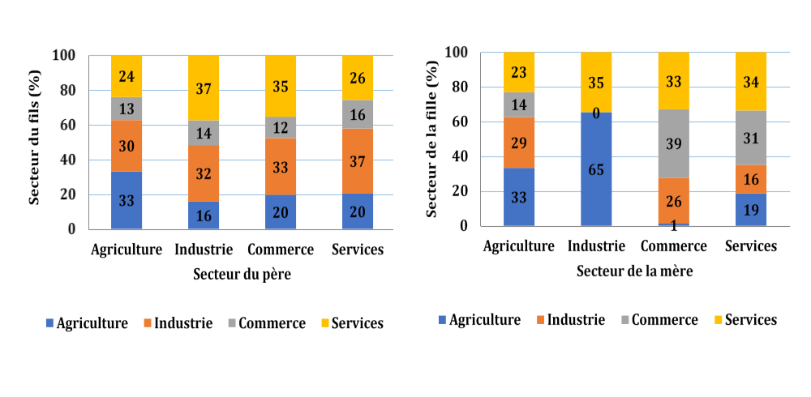
La mobilité de la main d’œuvre présente quelques signes encourageants
Certains signes indiquent une transformation structurelle avec la transition de la main d’œuvre vers les secteurs non agricoles, principalement les services.
On constate une certaine mobilité intergénérationnelle positive: seulement 30% des jeunes hommes travaillent dans le même secteur que leur père et environ un tiers des jeunes femmes exercent la même profession que leur mère

Slide 19
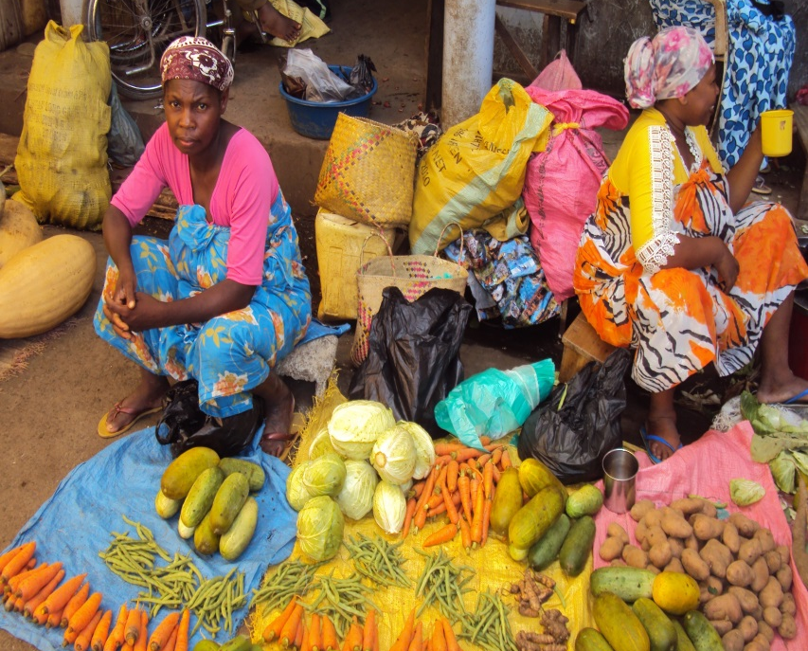
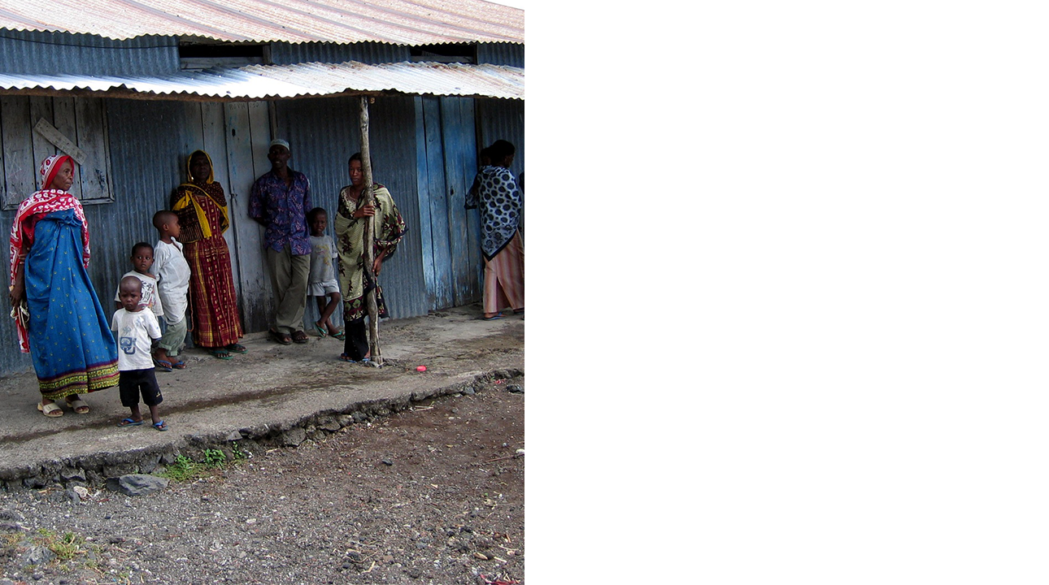
La participation au marché du travail et la nature de l'emploi sont caractérisées par des divergences de genre:
Seulement un tiers des femmes font partie de la population active, par rapport à un taux d’activité de 57 % chez les hommes;
47 % des femmes parmi la population active n’ont pas d'éducation, contre seulement 36 % des hommes;
Cependant, la proportion d'hommes et de femmes qui ont atteint un niveau d'enseignement secondaire et supérieur est similaire;
Les femmes sont surreprésentées dans les activités non salariées et les activités de commerce informel, tandis que les hommes exercent davantage d’emplois salariés.

Slide 20
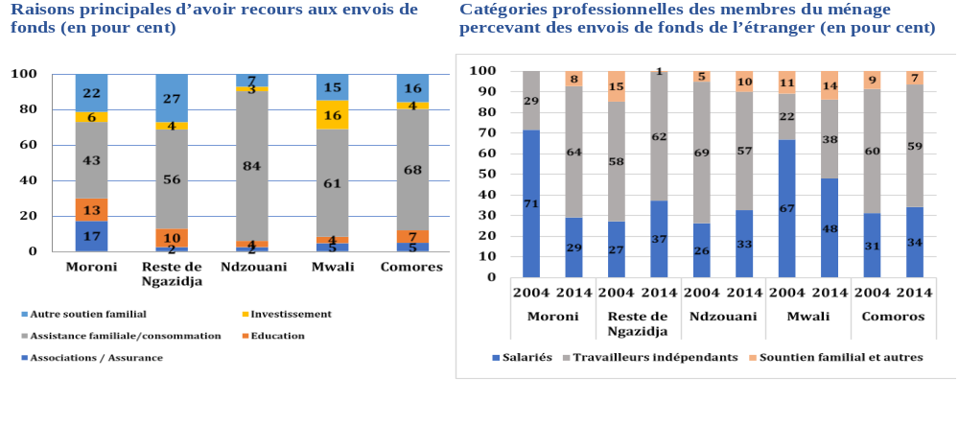
Les Comoriens ont l’une des plus grandes diasporas d’Afrique et le pays fait partie des trois principaux bénéficiaires de transfert de fonds en Afrique subsaharienne

Slide 21
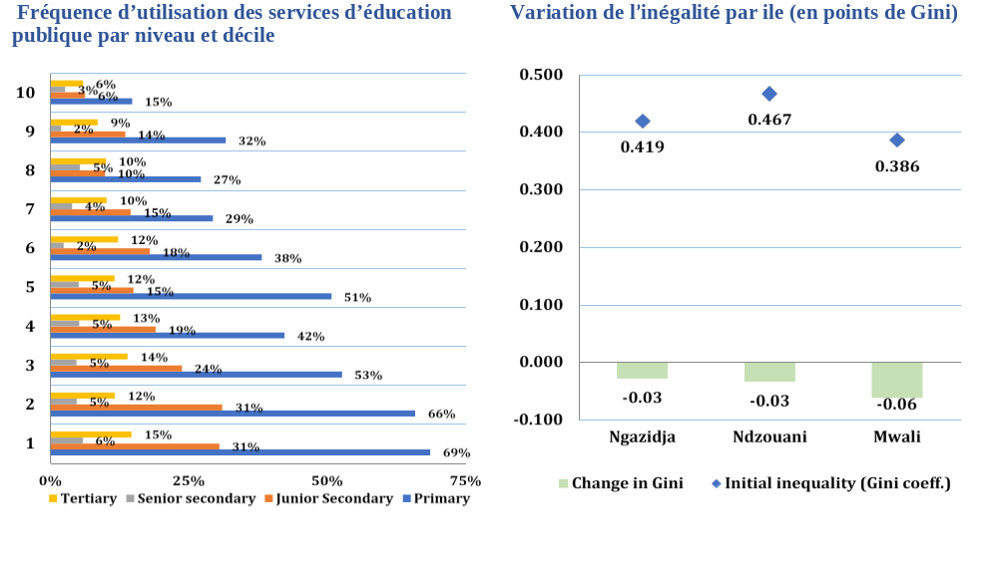
Les politiques fiscales contribuent à réduire les inégalités, mais le système de taxation n’avantage pas les pauvres
Les dépenses sociales publiques en matière d’éducation, en particulier au niveau de l’enseignement supérieur, puis les dépenses en matière de santé, contribuent le plus à réduire les inégalités.
Le système d’imposition est fondé sur une structure à taux marginal progressif mais a un impact négatif sur la pauvreté.

Slide 22
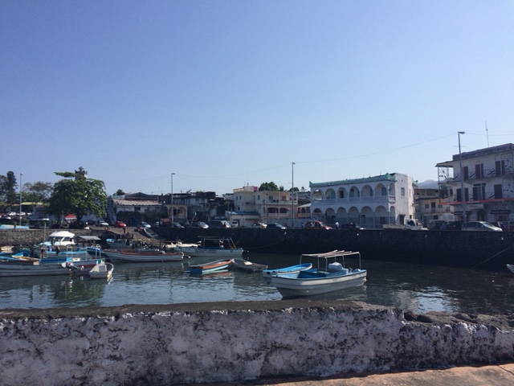

Quelques recommandations politiques
Les politiques de développement aux Comores semblent avoir contribué à l’amélioration des conditions de vie et du développement humain dans le pays, ainsi qu’à la réduction de la pauvreté.
Cependant, la durabilité de ces progrès reste incertaine face aux défis macroéconomiques et budgétaires, lesquels peuvent compromettre la capacité du gouvernement à fournir des services sociaux.
Le chômage chez les jeunes et la pénurie d’emplois dans le secteur privé exercent des pressions supplémentaires au niveau des dépenses: le marché du travail reste dominé par l’informalité et, dans une moindre mesure, les emplois dans le secteur public, tandis que le secteur privé est complétement inexistant.
Avec l’essor de l’éducation et l’absence d’opportunités professionnelles productives dans le secteur privé, la main d’œuvre instruite pourrait se retrouver avec des choix très restreints.
Quelques recommandations et pistes de recherche pour accélérer la croissance économique et la réduction de la pauvreté.

Slide 23

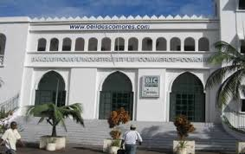
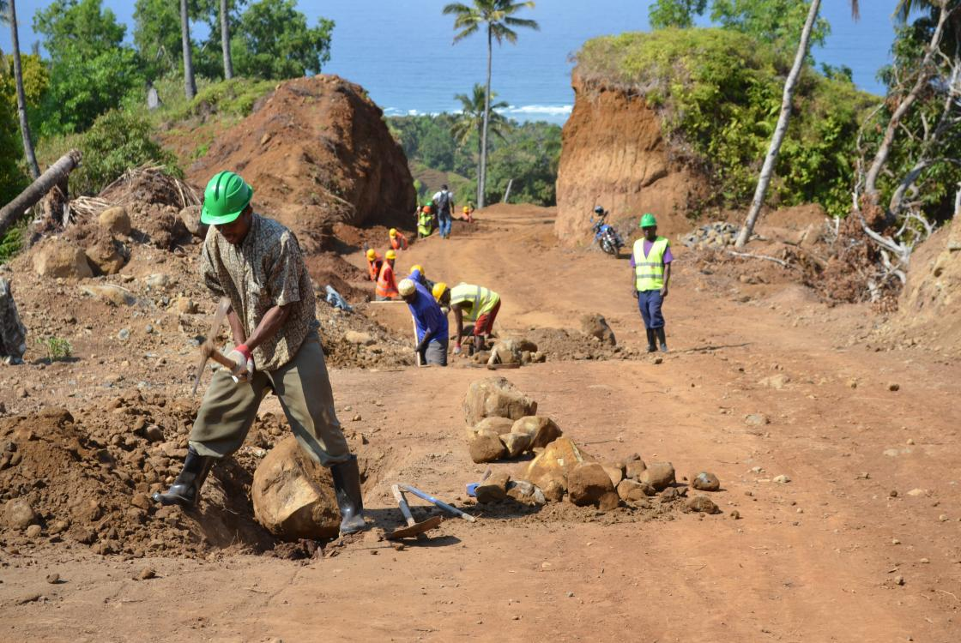

Pour les personnes vivant dans l’extrême pauvreté il convient de privilégier les programmes de protection sociale qui améliorent leurs moyens de subsistance et favorisent l’inclusion sociale ;
Les ménages modérément pauvres et les ménages non pauvres mais vulnérables devraient bénéficier d’une combinaison de stratégies de prévention et de promotion qui leur permettent de diversifier leur activité dans des entreprises plus rentables et plus productives ;
Tirer profit des atouts des Comores et saisir les avantages comparatifs latents afin de créer des emplois plus productifs;
Promouvoir la diversification, la compétitivité et la formalité : stimuler le secteur privé et en améliorer la compétitivité, encourager la transition vers la formalité, combler les importantes lacunes en matière d’infrastructure et améliorer le climat des affaires pour encourage les investissements privés et étrangers;
Améliorer les opportunités pour mieux exploiter les gains tirés de la migration et des transferts de fonds pour le développement du capital humain , l’entrepreneuriat ainsi que les marchés financier et du crédit.

